Slide 1
ALESSANDRO
VITALE
PRESENTA

Slide 2
I PEUCETI

Slide 3
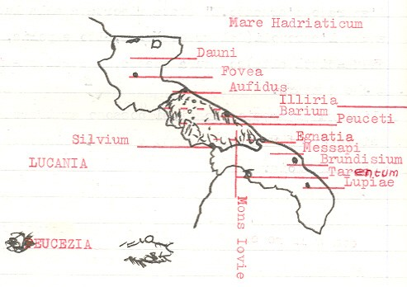
La Peucetia corrisponde all'attuale territorio della provincia di Bari.
I Peuceti sono considerati un gruppo etnico derivato dagli Japigi e stabilitosi nella Peucetia intorno all'800 a.C..
La Peucetia confina a sud con la Messapia e a nord con la Daunia. Altamura era uno degli insediamenti peuceti più importanti, situato lungo il percorso di un'antica via di comunicazione che sarebbe diventata la Via Appia.

Slide 4
L’ economia del centro peuceta si basava sull'allevamento del bestiame e l'artigianato, che aveva il suo maggior sviluppo nella filatura e nella tessitura della lana.
Importanti erano i contatti con le colonie della Magna Grecia, in un primo tempo con Metaponto e successivamente con Taranto; tali rapporti sono testimoniati dal ritrovamento di monete e di vasi di pregiata fattura. Inoltre, sono attestati rapporti con l'area dauna e con la vicina (Basilicata orientale).
Numerosi furono anche i contatti e le guerre con i Messapi.
Altri centri peuceti furono Bari e Ruvo.
A Canne , sull’Ofanto, si combatté nel 216 a. C. la battaglia più famosa dell’antichità, dove Roma subì la sua più cocente e devastante sconfitta.

Slide 5
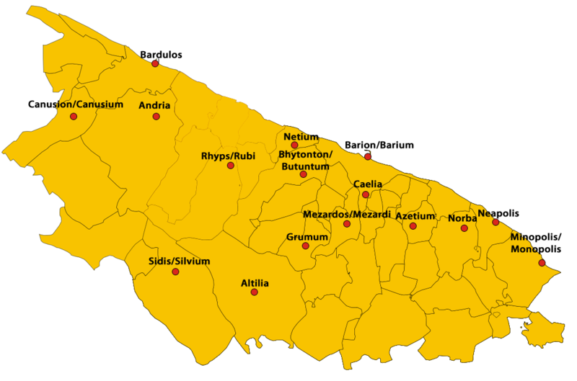
I VARI CENTRI PEUCEZI

Slide 6
FONTI:
www.digilander.libero.it
www.wikipedia.it

